Slide 1
Speech Recognition (Speech-to-Text)
Stefano Carobene
ML-2022/24

Slide 2
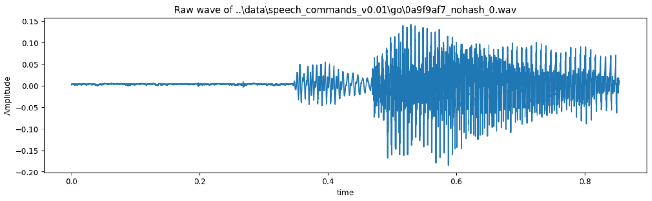
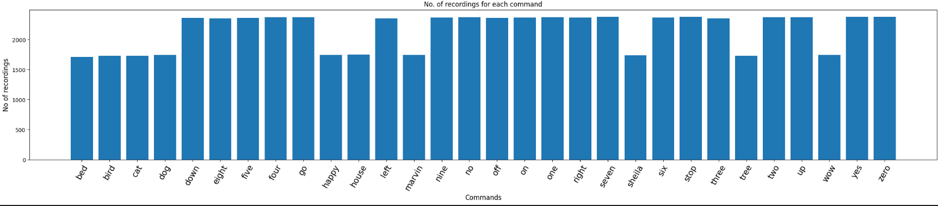
Dataset e Descrizione
TensorFlow ha rilasciato il dataset "Speech Commands" che include 64,000 audio di un secondo contenenti 30 parole, pronunciate da un migliaio di persone diverse.

Slide 3
Approccio di Modellazione
Modello di rete neurale convoluzionale (CNN) per il riconoscimento del linguaggio.
Architettura del modello con strati Conv1D, MaxPooling1D, e Dense.
Utilizzo di funzione di attivazione 'relu', ottimizzatore 'adam', e metrica di valutazione 'accuracy'.
Addestramento del modello con diversi callbacks come Early Stopping e Model Checkpoint.

Slide 4
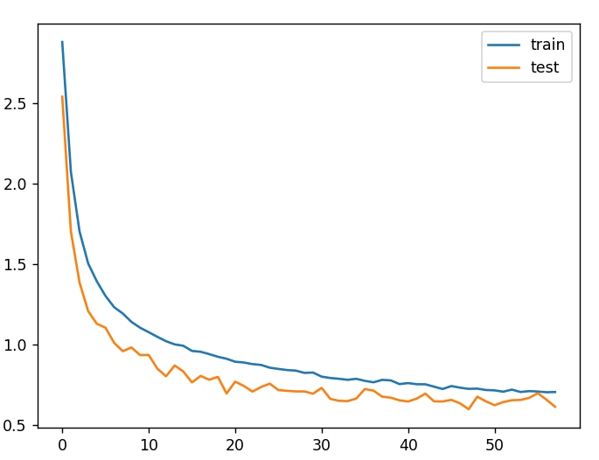
Risultati del Training
loss: 0.7069
accuracy: 0.7876
val_loss: 0.6153
val_accuracy: 0.8169

Slide 5
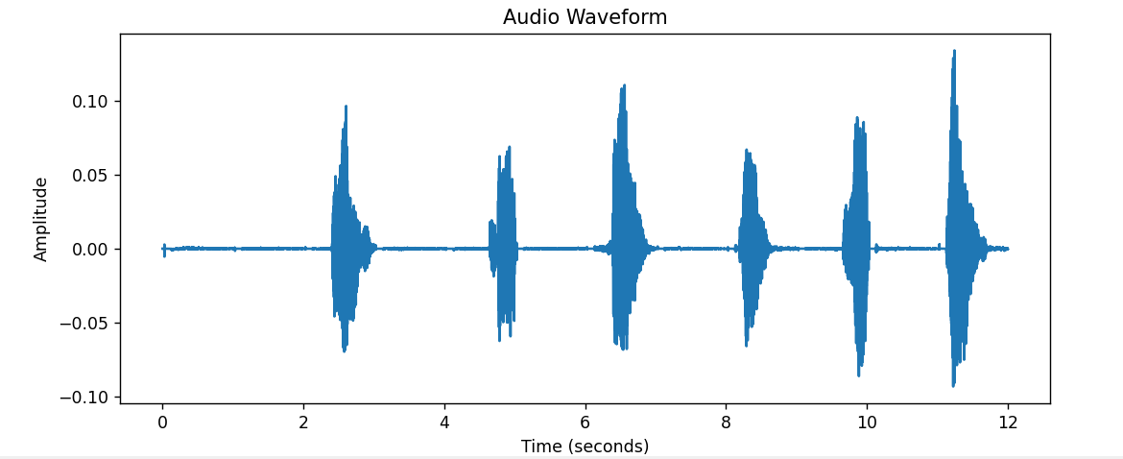
Testing e predizione
1/1 [==============================] - 0s 166ms/step
Zero
1/1 [==============================] - 0s 30ms/step
Six
1/1 [==============================] - 0s 25ms/step
Nine
1/1 [==============================] - 0s 32ms/step
Nine
1/1 [==============================] - 0s 27ms/step
Zero
1/1 [==============================] - 0s 29ms/step
bird

Slide 6
Sfide e Conclusioni
Rimozione di tracce audio contenenti solo rumore di fondo.
Gestione del problema di overfitting con l'uso di Early Stopping.
Scarsità dei dati e delle relative sfide affrontate.
Possibili conclusioni o lezioni apprese durante il progetto.

Slide 7
Grazie per l’attenzione!
Stefano Carobene
ML-2022/24

